Slide 1

PENERAPAN TEKNOLOGI CLOUD COMPUTING DAN LINE BOT SEBAGAI MEDIA PROMOSI PRODUK UMKM DI KOTA BANDUNG
RANGGA DJATIKUSUMA LUKMAN - 10115482
DOSEN PEMBIMBING
DOSEN REVIEWER
IRAWAN AFRIANTO, S.T., M.T.
NIP. 41277006009
ANGGA SETIYADI, S.Kom., M.Kom
NIP. 41277006052

Slide 2
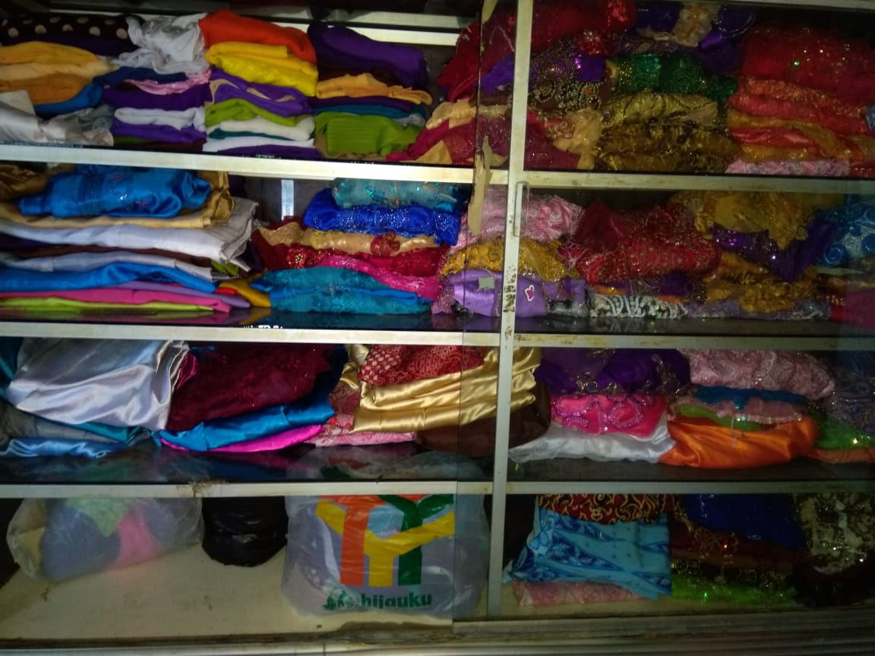
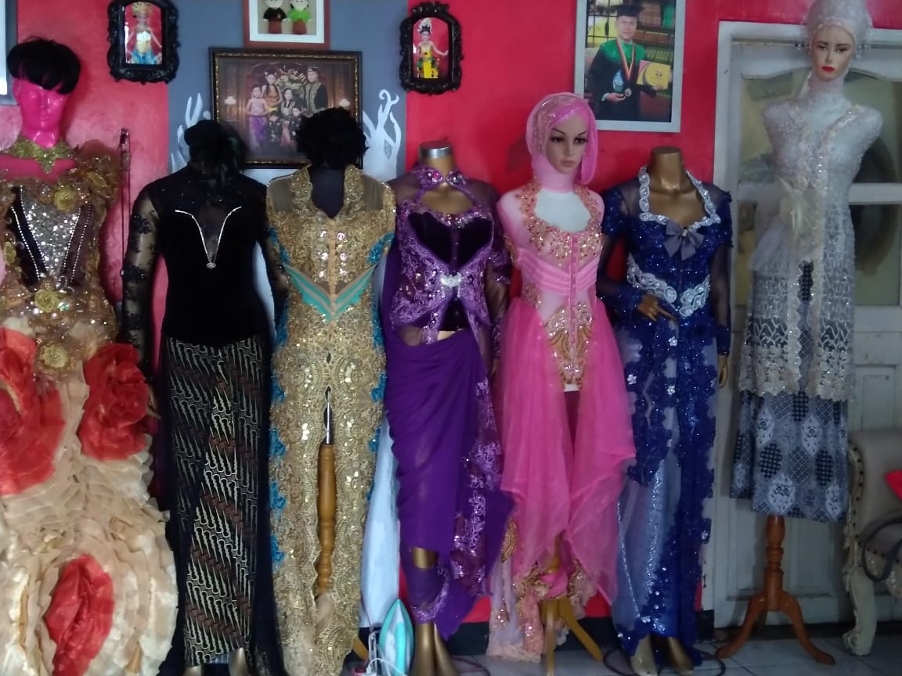
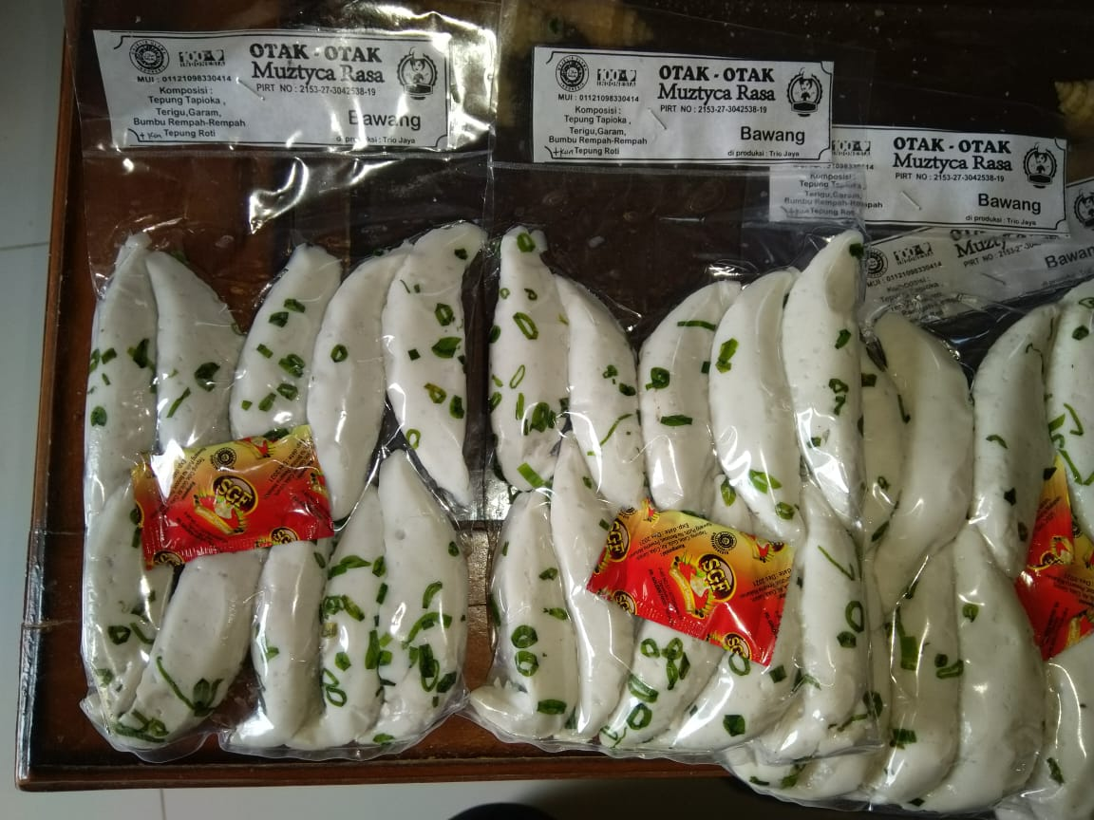
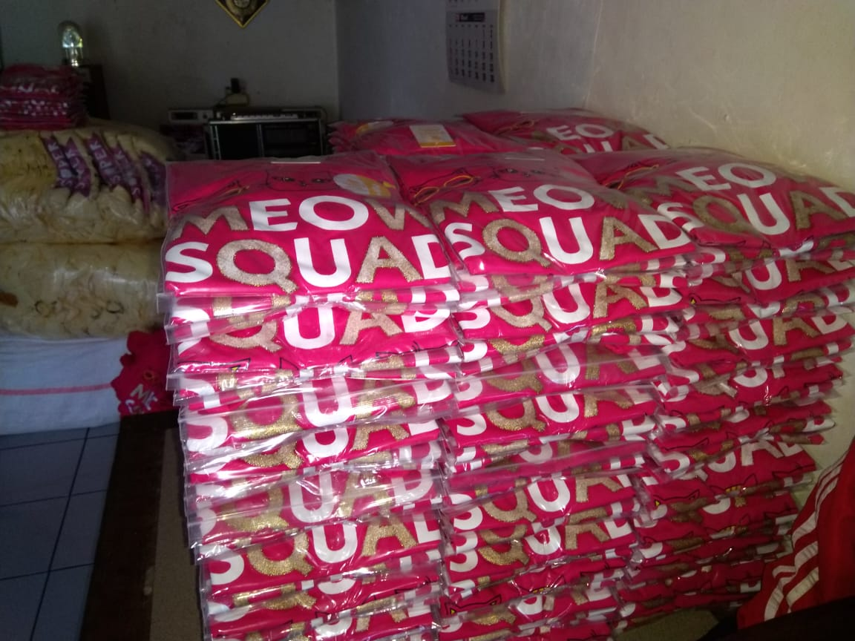
LATAR BELAKANG MASALAH
UMKM merupakan kelompok usaha produktif yang dimiliki perorangan maupun badan usaha. Peran UMKM dalam meningkatkan pendapatan daerah dapat dinilai sangat besar.

Slide 3
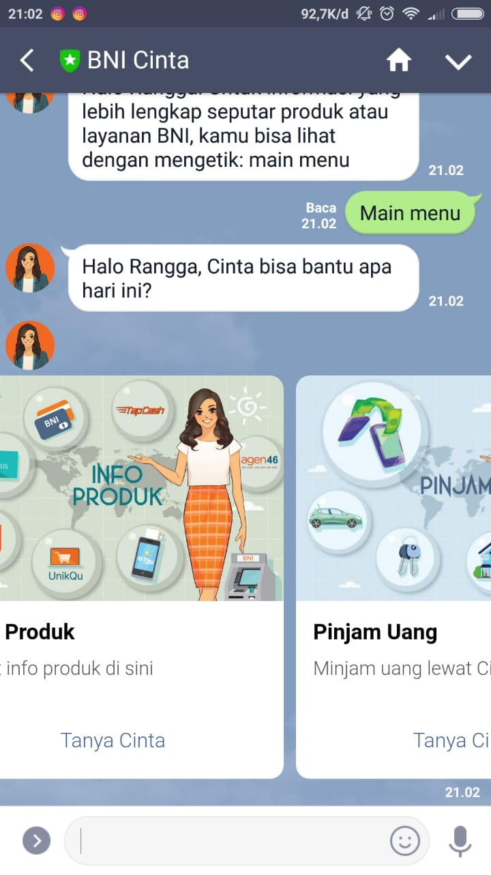
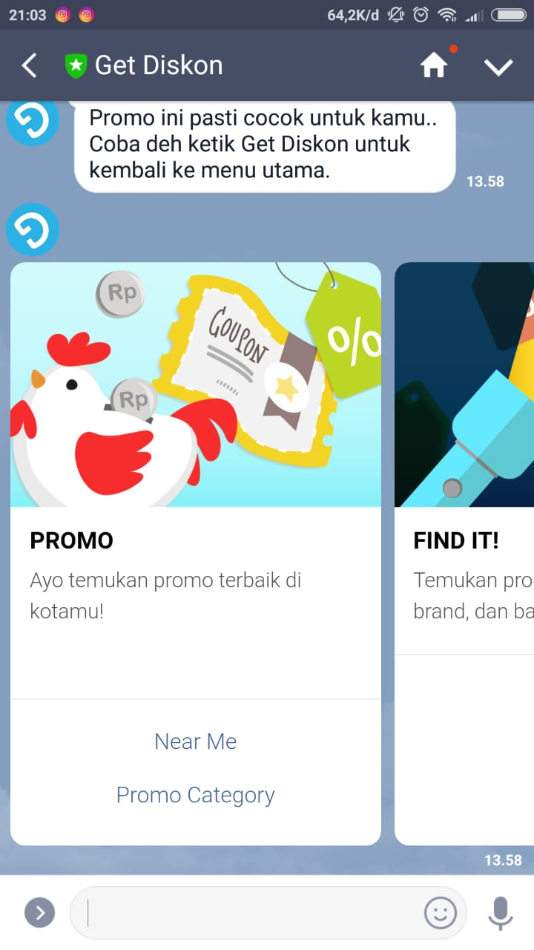
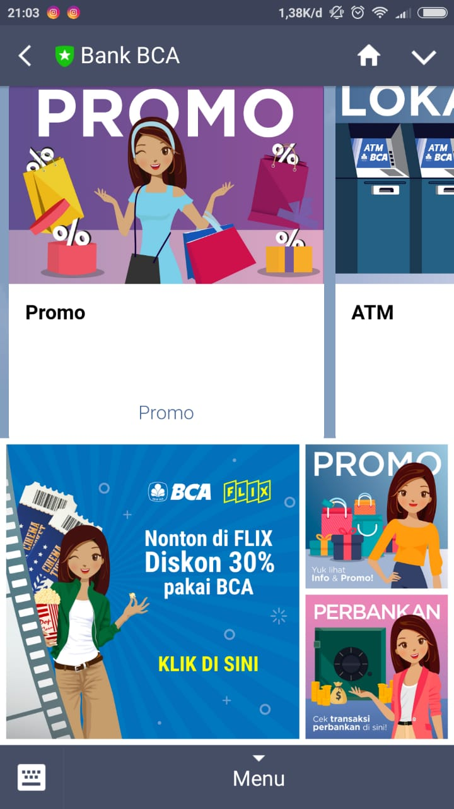
LATAR BELAKANG MASALAH
LINE merupakan salah satu aplikasi pesan instan yang memiliki jumlah pengguna sekitar 90 juta pengguna. Salah satu produk LINE yang saat ini sedang diminati oleh beberapa perusahaan dalam memasarkan produknya kepada pelanggan yakni LINE Bot

Slide 4



IDENTIFIKASI MASALAH
Kesulitan UMKM di Kota Bandung dalam membangun sebuah website penunjang media promosi produk
Keterbatasan UMKM di Kota Bandung dalam melayani pertanyaan pelanggan dalam rentang waktu yang bersamaan
Belum adanya sistem yang dapat mengintegrasikan layanan cloud computing dengan LINE Bot untuk media promosi produk UMKM di Kota Bandung
01
02
03

Slide 5


MAKSUD & TUJUAN
Membangun aplikasi yang menerapkan teknologi cloud computing
dan LINE Bot sebagai media promosi produk UMKM di Kota Bandung
Membangun website yang menerapkan teknologi cloud computing dengan model layanan Software as a Service untuk mempermudah UMKM di Kota Bandung dalam mengelola produk dan pemesanan sebagai penunjang media promosi produk secara online
Membangun LINE Bot yang dapat membantu UMKM di Kota Bandung untuk mengatasi keterbatasannya dalam pelayanan terhadap pelanggan
Membangun sebuah sistem yang dapat mengintegrasikan layanan Software as a Service dengan LINE Bot sebagai media promosi produk UMKM di Kota Bandung
01
02
03

Slide 6
METODOLOGI PENELITIAN
Identifikasi Masalah
Communication
Tahapan – tahapan penelitian ini mengacu pada model prototype yang kemudian disesuaikan dengan kebutuhan penelitian hingga membentuk sebuah langkah - langkah
Studi Literatur
Survei Data
Kuesioner
Quick Plan & Modelling Quick Design
Analisis Sistem
Perancangan Sistem
Construction of Prototype & Develoyment Delivery
Implementasi Sistem
Pengujian Sistem
Penarikan Kesimpulan & Saran

Slide 7
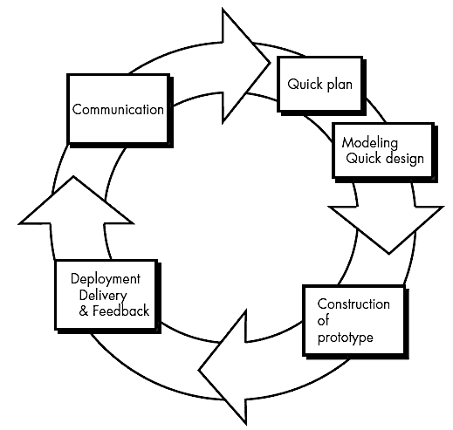
METODOLOGI PENELITIAN
Metode Pembangunan Perangkat Lunak
Pengumpulan data berkaitan dengan requirement aplikasi
Dilakukan perancangan cepat dan pemodelan mockup aplikasi
Dilakukan pengkodean atau pembangunan aplikasi sesuai dengan perancangan
Aplikasi dilakukan pengujian dan dilakukan evaluasi terhadap pengujian
Prototype Model Pressman

Slide 8

BATASAN MASALAH
Data yang digunakan dalam penelitian adalah data tahun 2018 yang diperoleh dari Dinas Koperasi Usaha Mikro Kecil dan Menengah Kota Bandung.
Lokasi penelitian dilakukan di wilayah Kecamatan Ujungberung Kota Bandung.
Pemodelan yang digunakan adalah pemodelan berorientasi objek dengan tools yang digunakan adalah UML (Unified Modeling Language).
Keluaran yang dihasilkan berupa website dan LINE Bot.
Integrasi LINE Bot dilakukan oleh seorang Admin
Data yang dikelola pada website berupa data UMKM, data produk, dan data pemesanan.
Pembangunan LINE Bot menggunakan metode webhook, pendekatan sistem pakar dengan metode forward chaining, dan algoritma Jaro-Winkler Distance.
LINE Bot yang dibangun tidak menerapkan lebih jauh tentang Natural Language Processing.
LINE Bot digunakan dalam penelitian berupa akun free plan.

Slide 9
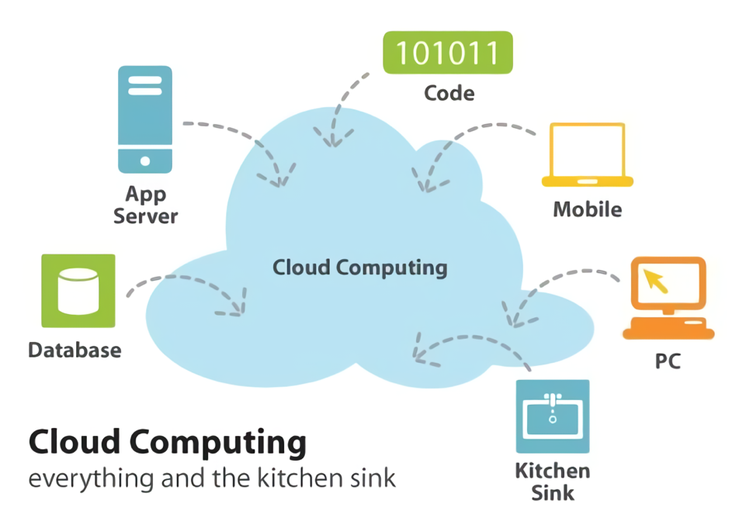
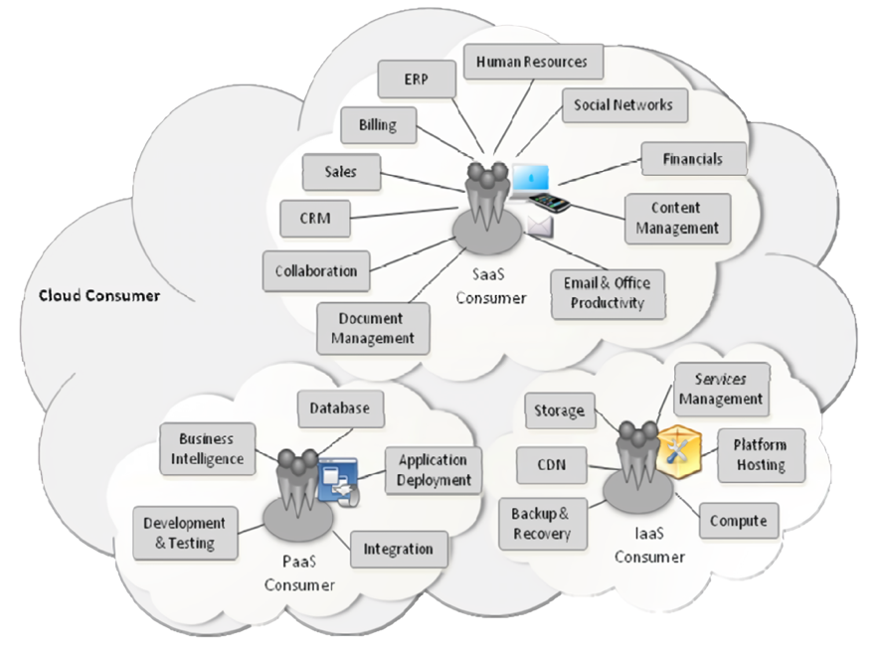
LANDASAN TEORI
Cloud Computing
Cloud computing adalah evolusi selanjutnya dari internet “awan” yang merupakan penyedia hal-hal yang berkaitan dari tenaga komputasi hingga infrastruktur komputasi, aplikasi-aplikasi, proses bisnis hingga kolaborasi yang muncul sebagai layanan yang dapat diakses pada saaat dibutuhkan kapanpun dan dimanapun

Slide 10

LANDASAN TEORI
Software as a Service (SaaS)
SaaS merupakan model layanan teknologi cloud computing yang paling dekat dengan pengguna akhir.
SaaS bertujuan untuk memudahkan aktifitas komputasi pengguna.
Layanan SaaS berupa perangkat lunak (aplikasi) yang dapat dijalankan secara bersama-sama oleh pengguna.
Pengguna tidak harus menginstall aplikasi ataupun membuat aplikasi, pengguna hanya dapat menggunakan ataupun menyewa perangkat lunak dari penyedia layanan SaaS.

Slide 11

LANDASAN TEORI
LINE Messaging API
Line Messaging API merupakan fasilitas dari LINE@ untuk dapat berkomunikasi dengan customer dengan respon yang dapat disesuaikan dengan kebutuhan khusus.
LINE Messaging API memiliki 4 fitur yang dapat dimanfaatkan yaitu :
Push Message
Mengirim pesan langsung secara tertarget kepada customer.
Reply Message
Membalas pesan yang dikirim customer melalui url webhook
Imagemap Message
Mengirim konten seperti kupon, promo spesial, berita pengumuman, dan posting blog
Template Message
Mengirimkan pesan dengan bentuk dan format yang beragam, seperti gambar, teks, opsi pilihan dan tombol

Slide 12
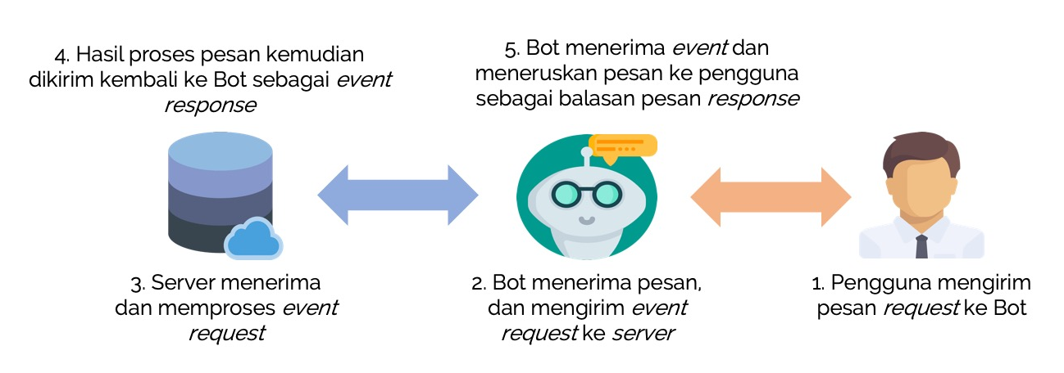
LANDASAN TEORI
Metode Webhook
Salah satu metode dalam pembuatan suatu bot menggunakan hosting sebagai server untuk memproses semua event yang diberikan oleh bot.
Metode webhook menggunakan protokol jaringan berupa HTTPS.
Metode ini memungkinkan pengguna dapat menggunakan bot tanpa harus membuka file skrip, namun webhook akan bekerja secara server-side dan akan melakukan tugasnya ketika mendapat sebuah trigger

Slide 13
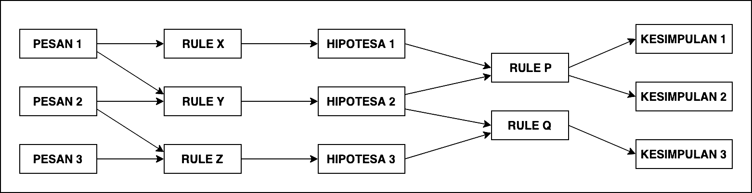
LANDASAN TEORI
Metode Forward Chaining
Satu dari dua metode utama reasoning (pemikiran) ketika menggunakan inference engine (mesin pengambil keputusan) dan bisa secara logis dideskripsikan sebagai aplikasi pengulangan dari modus ponens (satu set aturan inferensi dan argumen yang valid).
Forward chaining disebut juga penalaran dari bawah ke atas karena penalaran dari fakta pada level bawah menuju konklusi pada level atas didasarkan pada fakta

Slide 14
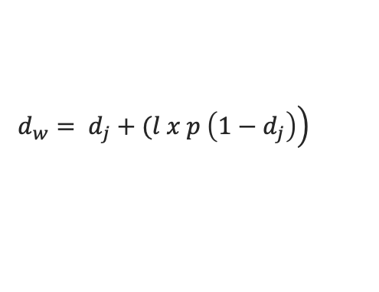
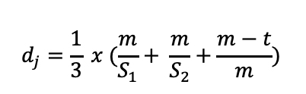
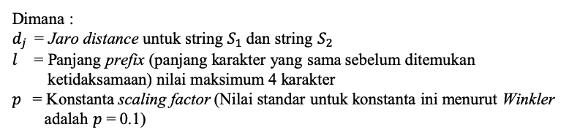
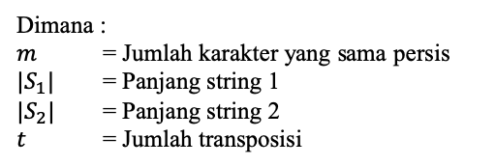
LANDASAN TEORI
Metode Jaro-Winkler Distance
Jaro-Winkler distance merupakan varian dari Jaro distance metrik yaitu sebuah algoritma untuk mengukur kesamaan antara dua string, biasanya algoritma ini digunakan di dalam pendeteksian duplikat. Semakin tinggi Jaro-Winkler distance untuk dua string, semakin mirip dengan string tersebut. Jaro-Winkler distance terbaik dan cocok untuk digunakan dalam perbandingan string singkat seperti nama orang.
Menghitung Jarak
$$d_{j}=\frac{1}{3} x (\frac{m}{S_{1}}+ \frac{m}{S_{2}}+\frac{m−t}{m})$$
Menghitung Jaro-Winkler Distance
$$\left.d_{w}= d_{j}+(l x p \left(1−d_{j}\right)\right)$$
Dimana :
$m$ = Jumlah karakter yang sama persis
${|S}_{1}|$ = Panjang string 1
${|S}_{2}|$ = Panjang string 2
$t$ = Jumlah transposisi
Dimana :
$d_{j}$= Jaro distance untuk string $S_{1}$ dan string $S_{2}$
$l$ = Panjang prefix (panjang karakter yang sama sebelum ditemukan
ketidaksamaan) nilai maksimum 4 karakter
$p$ = Konstanta scaling factor (Nilai standar untuk konstanta ini menurut Winkler adalah 𝑝 = 0.1)

Slide 15
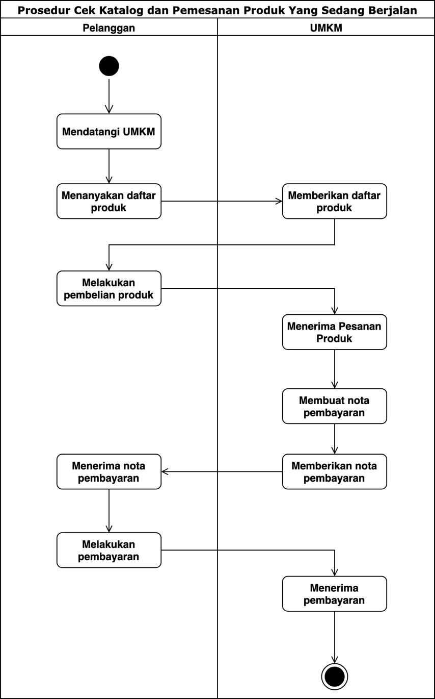
ANALISIS & PERANCANGAN
Analisis Sistem Yang Sedang Berjalan
Pelanggan mendatangi UMKM untuk menanyakan produk yang ada.
UMKM memberikan daftar produk yang tersedia di tokonya.
Setelah menerima daftar produk, pelanggan melakukan pembelian produk
UMKM menerima pesanan yang diberikan oleh Pelanggan dan membuat nota pembayaran
Pelanggan menerima nota pembayaran, dan melakukan pembayaran pesanan.
UMKM menerima pembayaran dari pelanggan.

Slide 16
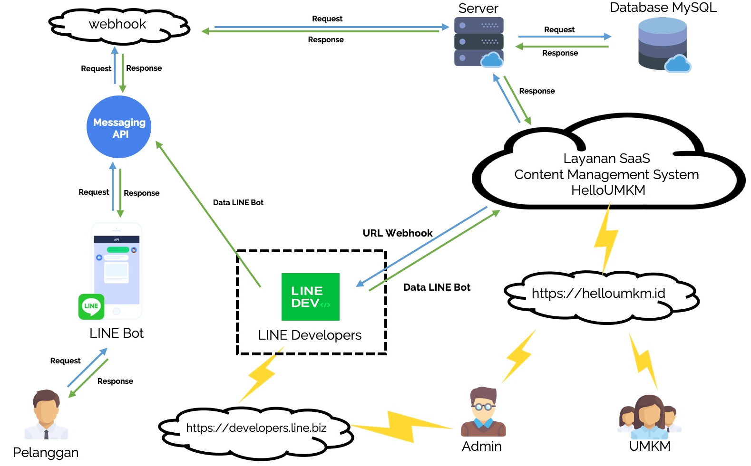
ANALISIS & PERANCANGAN
Analisis Arsitektur Yang Akan Dibangun
BACKEND
Sub sistem Cloud Computing
Sub sistem LINE BOT
FRONTEND

Slide 17
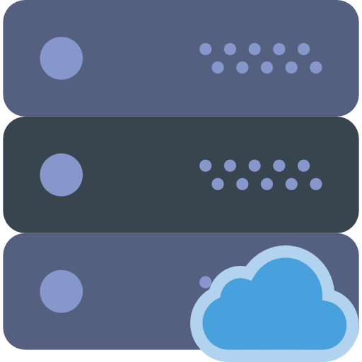

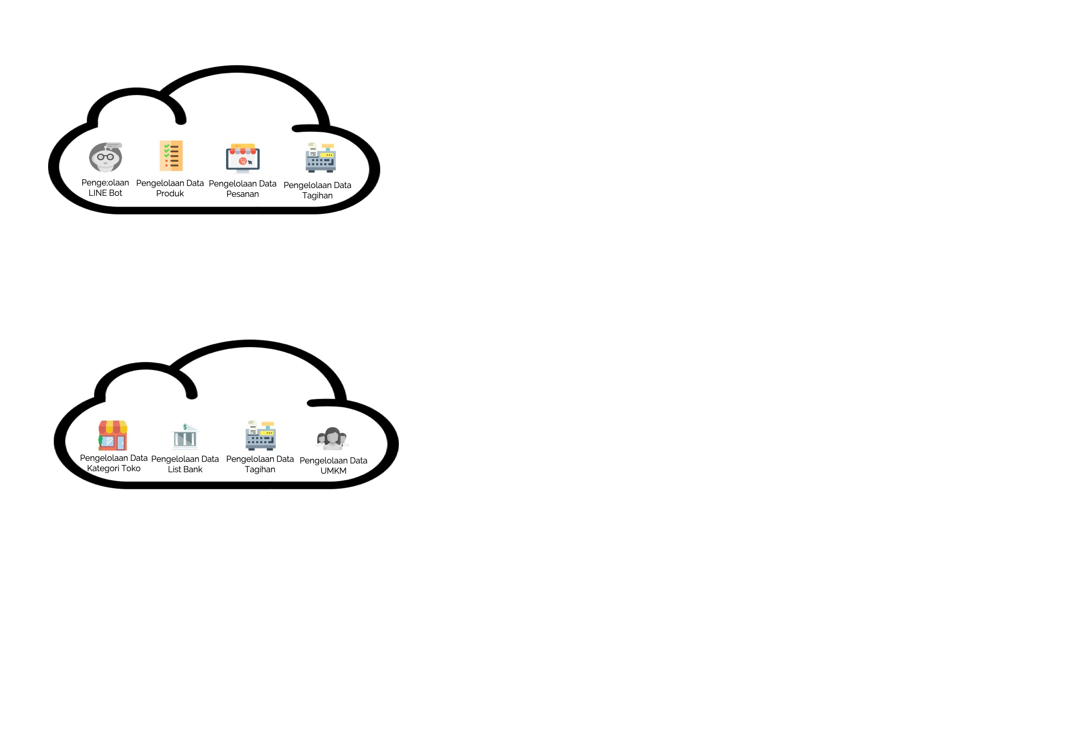




ANALISIS & PERANCANGAN
Analisis Software as a Service
BACKEND
Server
Database MySQL
Model layanan Cloud Computing yang dibangun adalah Software as a Service
Software as a Service yang dibangun bersifat Public Cloud
https://helloumkm.id/users
https://helloumkm.id/admin
LINE Developers
Tipe model SaaS yang diterapkan berupa model shared application and shared database
https://developers.line.biz
UMKM
Admin
FRONTEND

Slide 18
ANALISIS & PERANCANGAN
Gambaran Layanan Pada Sisi Admin
BACKEND
Aplikasi HelloUMKM dikelola oleh seorang admin. Admin mengakses aplikasi HelloUMKM dengan alamat url https://helloumkm.id/admin. Dimana layanan yang dapat digunakan oleh admin yakni :
Pengelolaan data kategori toko
Pengelolaan data list bank
Melakukan verifikasi data tagihan
Pengelolaan data UMKM
Melakukan integrasi LINE Bot
Server
Database MySQL
https://helloumkm.id/admin
LINE Developers
FRONTEND
https://developers.line.biz
Admin
Notes:
Admin mengakses aplikasi HelloUMKM dengan alamat url https://helloumkm.id/admin. Admin akan diarahkan terlebih dahulu pada halaman login dan diharuskan melakukan login untuk dapat masuk ke dalam aplikasi HelloUMKM. Kemudian setelah login berhasil, admin akan diarahkan ke halaman utama aplikasi dan dapat melakukan pengelolaan data baik data UMKM, data list bank maupun data kategori toko. Setiap data yang dimasukkan akan di proses oleh server dan di simpan ke dalam database. Apabila server menerima permintaan data, maka server akan langsung mengambil data yang ada pada database.
Dalam melakukan pendaftaran UMKM dan melakukan integrasi LINE Bot UMKM, admin melakukan pembuatan channel LINE Bot melalui website LINE Developers dengan alamat url https://developers.line.biz, hal ini dikarenakan pada saat melakukan integrasi LINE Bot memerlukan mendaftarkan channel ID, channel access token, channel secret dan url webhook.

Slide 19
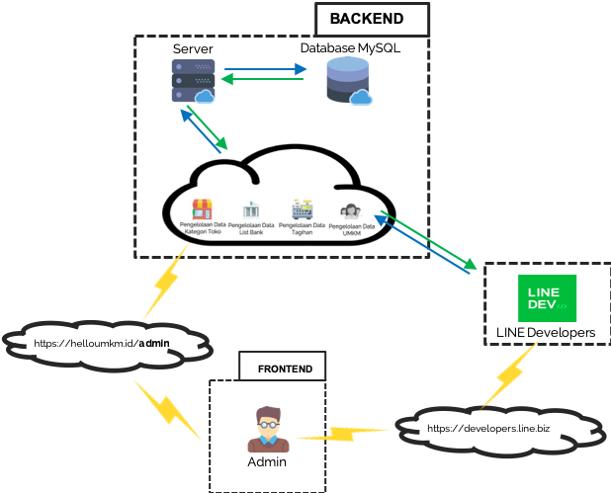


ANALISIS & PERANCANGAN
Alur Integrasi LINE Bot
Membuat Akun LINE Bot
Admin
LINE Developers
Mendaftarkan
URL Webhook
Ke LINE Dev
Mendaftarkan
Channel Access Token,
Channel Secret,
Channel ID ke HelloUMKM
Memilih Menu Integrasi
untuk UMKM
Form Integrasi LINE Bot
Menghasilkan
LINE Bot

Slide 20
ANALISIS & PERANCANGAN
Gambaran Layanan Pada Sisi UMKM
BACKEND
Server
Database MySQL
UMKM dapat mengakses aplikasi HelloUMKM dengan alamat url https://helloumkm.id/users. Layanan SaaS yang dapat digunakan oleh UMKM diantaranya :
Melakukan pengaturan LINE Bot
Mengelola data produk
Mengelola data pesanan
Melakukan konfirmasi pembayaran
FRONTEND
https://helloumkm.id/users
UMKM
Notes:
Sebelum dapat menggunakan aplikasi HelloUMKM, UMKM diharuskan melakukan pendaftaran. Setelah itu UMKM akan mendapatkan informasi yang digunakan untuk mengakses aplikasi HelloUMKM. UMKM dapat mengakses aplikasi melalui alamat url https://helloumkm.id/users. Kemudian melakukan proses login dengan menggunakan informasi yang telah didapatkan sebelumnya. Setelah berhasil login, UMKM dapat melakukan pengelolaan data produk, pengelolaan data pemesanan produk maupun melakukan pengelolaan data LINE Bot. Semua proses yang terjadi akan ditangani oleh server, dimana setiap data yang masuk akan disimpan ke dalam database. Dan akan dikembalikan jika server menerima permintaan data.

Slide 21
ANALISIS & PERANCANGAN
Analisis Kebutuhan Software as a Service
1. Kebutuhan Domain
Domain akses situs utama layanan HelloUMKM adalah https://helloumkm.id. Sedangkan untuk media informasi produk, UMKM akan mendapatkan alamat website dengan subdomain https://subdomaintoko.helloumkm.id.
2. Kebutuhan Server
Server yang digunakan untuk membangun aplikasi berupa Virtual Private Server (VPS). VPS dipilih karena dalam penerapan model layanan SaaS diperlukan layer-layer yang ada pada layanan PaaS dan IaaS.
Perangkat VPS | Spesifikasi
Operating System | Ubuntu 18.04.2 x64
SSD Disk | 25 GB
RAM | 1 GB
CPU Core | 1 Core
Traffic Limit | Unlimited
QOS Bandwith | 100 Mbps

Slide 22
ANALISIS & PERANCANGAN
Analisis Content Management System (CMS)
 | UMKM Mandiri | UMKM Hebat | UMKM Juara
Manajemen Produk | √ | √ | √
Manajemen Pesanan | √ | √ | √
LINE Bot | √ | √ | √
Website | √ | √ | √
Penyimpanan | 100 MB | 250 MB | 400 MB
Harga | Rp. 50.000 | Rp. 75.000 | Rp. 125.000

Slide 23
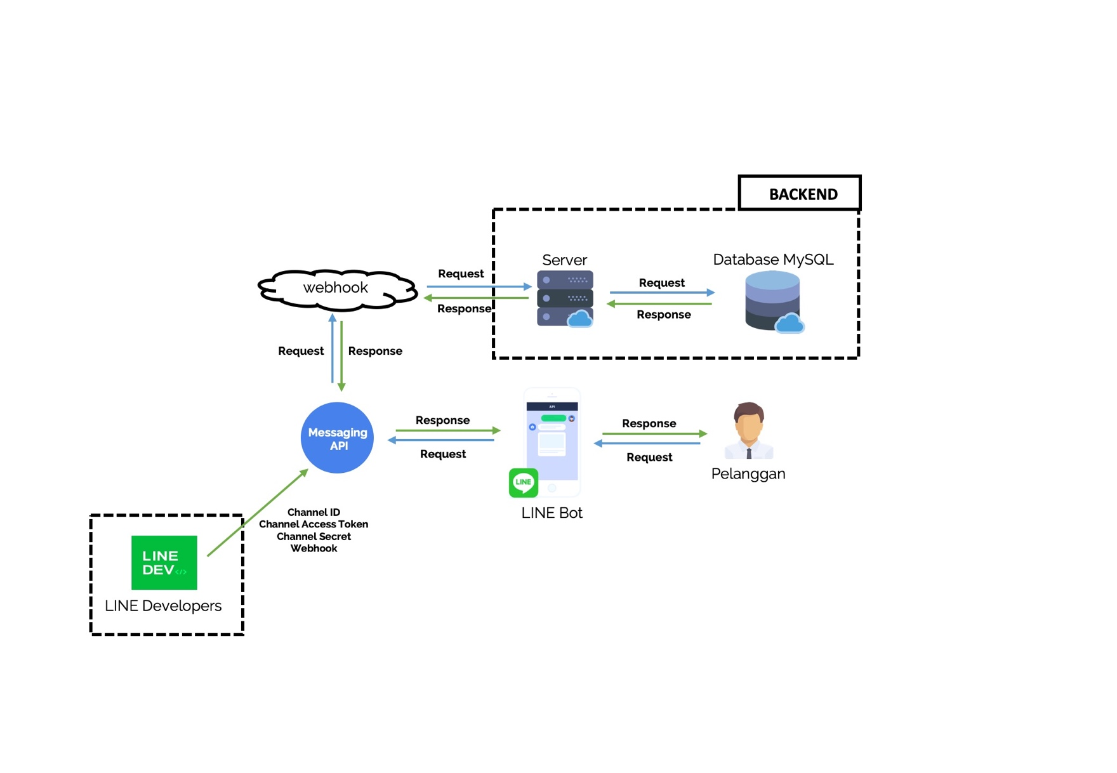
ANALISIS & PERANCANGAN
Analisis LINE Bot
LINE Bot dibangun dengan tujuan untuk dapat membantu UMKM dalam berkomunikasi dengan pelanggan.
Aktivitas – aktivitas yang dapat dilakukan pelanggan pada LINE Bot UMKM diantaranya :
Melihat informasi katalog produk
Melihat informasi UMKM
Melakukan pemesanan produk
Melakukan konfirmasi pembayaran
Melihat riwayat transaksi
Notes:
Untuk dapat berkomunikasi dengan LINE Bot, pelanggan terlebih dahulu menambahkan LINE Bot setelah itu pelanggan dapat mengirim pesan permintaan kepada LINE Bot. LINE Bot akan akan mengirimkan pesan permintaan dari pelanggan ke server bot melalui LINE Messaging API. Kemudian LINE Messaging API akan memverifikasi event data yang dikirimkan oleh LINE Bot dengan data yang ada pada LINE Developers. Jika event data valid, LINE Messaging API akan mengirimkan notifikasi ke server melalui alamat webhook. Setelah data diterima oleh server kemudian server akan memproses pesan permintaan dan memberikan respon sesuai permintaan dari pelanggan. Jika pada saat memproses permintaan data membutuhkan data yang tersimpan pada, maka server akan mengambil data pada database. Data yang telah di proses oleh server, kemudian dikembalikan pada pelanggan.

Slide 24






ANALISIS & PERANCANGAN
Analisis LINE Bot (Alur Aktivitas Pada LINE Bot)
Melihat
Melakukan
Pelanggan
Katalog Produk
Transaksi
Melihat
Menerima
Melihat
Melakukan
Riwayat Pesanan
Note Pemesanan
Pembayaran
Melakukan
Konfirmasi Pembayaran
Notes:
Untuk dapat berkomunikasi dengan LINE Bot, pelanggan terlebih dahulu menambahkan LINE Bot setelah itu pelanggan dapat mengirim pesan permintaan kepada LINE Bot. LINE Bot akan akan mengirimkan pesan permintaan dari pelanggan ke server bot melalui LINE Messaging API. Kemudian LINE Messaging API akan memverifikasi event data yang dikirimkan oleh LINE Bot dengan data yang ada pada LINE Developers. Jika event data valid, LINE Messaging API akan mengirimkan notifikasi ke server melalui alamat webhook. Setelah data diterima oleh server kemudian server akan memproses pesan permintaan dan memberikan respon sesuai permintaan dari pelanggan. Jika pada saat memproses permintaan data membutuhkan data yang tersimpan pada, maka server akan mengambil data pada database. Data yang telah di proses oleh server, kemudian dikembalikan pada pelanggan.

Slide 25
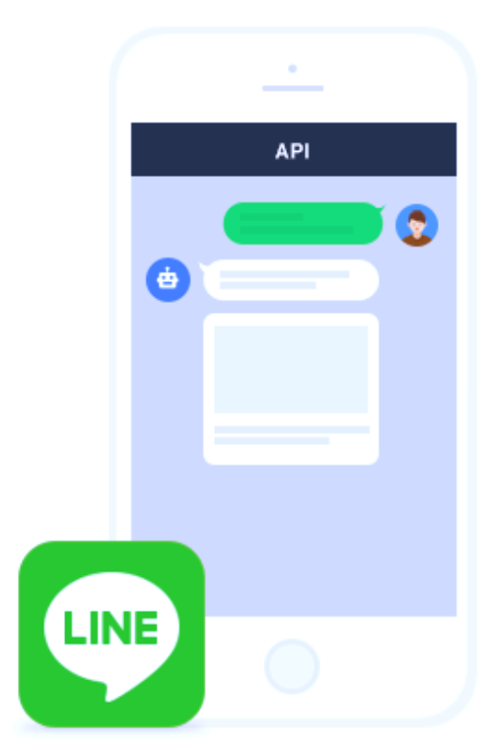
ANALISIS & PERANCANGAN
Analisis LINE Messaging API
1. Follow Event
Event dimana LINE Bot pertama kali ditambahkan, event ini berisi data userId dari pengguna LINE Bot yang nantinya akan disimpan ke dalam database.
Messaging
API
{ "replyToken":"nHuyWiB7yP5Zw...", "type":"follow", "timestamp":1462629479859, "source":{ "type":"user", "userId":"U4af4980629..." } }

Slide 26
ANALISIS & PERANCANGAN
Analisis LINE Messaging API
2. Postback Event
Event yang berisikan parameter yang disisipkan pada aksi – aksi yang ada pada LINE Bot
{ "type":"postback", "replyToken":"b60d432864f44d07...", "postback":{ "data":"storeId=12345” } }
Messaging
API

Slide 27
ANALISIS & PERANCANGAN
Analisis LINE Messaging API
3. Text Message
Event yang berisikan data pesan teks yang dikirimkan pelanggan pada LINE Bot
{ "replyToken":"nHuyWiB7yP5Zw52c…", "type":"message", "message":{ "id":"325708", "type":"text", "text":”Katalog Produk" } }
Messaging
API

Slide 28
ANALISIS & PERANCANGAN
Analisis LINE Messaging API
4. Image Message
Event yang berisikan data enkripsi gambar ketika pelanggan mengirimkan gambar pada saat melakukan konfirmasi pembayaran
{ "replyToken":"nHuyWiB7yP5Zw52FIkcQ…", "type":"message", "message":{ "id":"325708", "type":"image", "contentProvider":{ "type":"line" } } }
Messaging
API

Slide 29
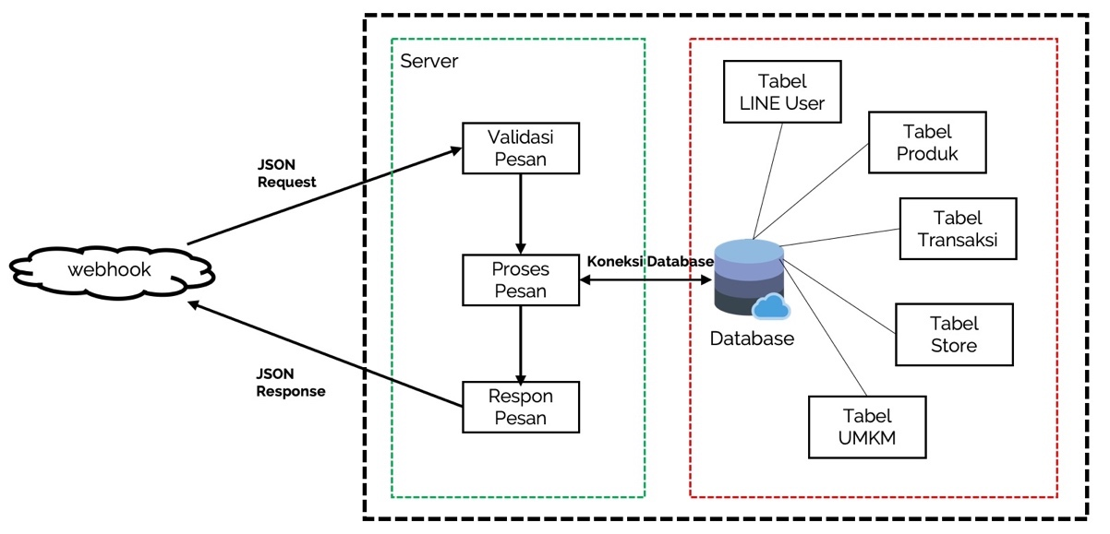
ANALISIS & PERANCANGAN
Analisis Integrasi Data
Terdapat beberapa aktivitas pada LINE Bot yang membutuhkan akses terhadap data yang ada pada sistem website.
Namun LINE Bot tidak dapat secara langsung mengakses data yang ada pada database.
Oleh sebab itu request event berformat JSON yang dikirimkan oleh LINE Messaging API akan diteruskan ke sebuah endpoint yang dinamakan webhook, webhook nantinya akan melanjutkan request event ke dalam server bot untuk dilakukan pemrosesan pesan. Dimana Webhook untuk setiap LINE Bot UMKM dibedakan dengan sebuah url khusus yakni https://subdomain.helloumkm.id/linehook.

Slide 30
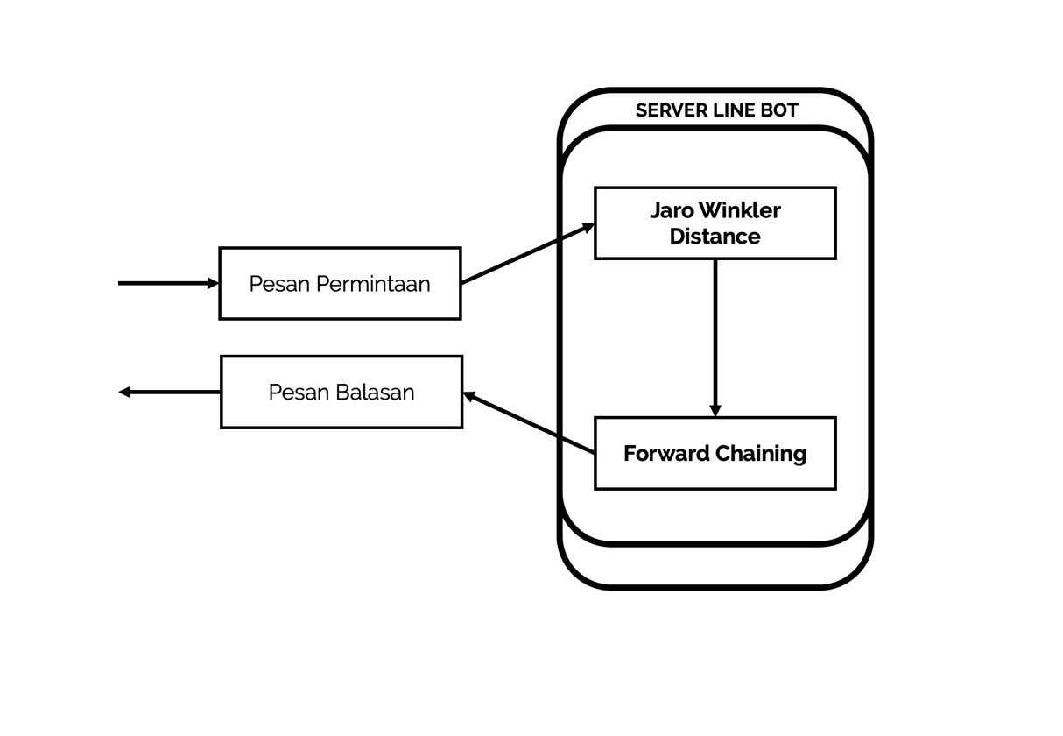
ANALISIS & PERANCANGAN
Analisis Server LINE Bot
Server akan memproses data permintaan pelanggan yang dikirimkan LINE Messaging API melalui webhook. Kemudian Server melakukan parsing data berformat JSON untuk mencari respon yang sesuai dari permintaan pelanggan.
Untuk meminimalisir kesalahan pengetikan keyword yang dilakukan oleh pelanggan
Untuk memetakan alur komunikasi yang ada pada LINE Bot agar respon dapat diberikan sesuai dengan permintaan yang diberikan

Slide 31
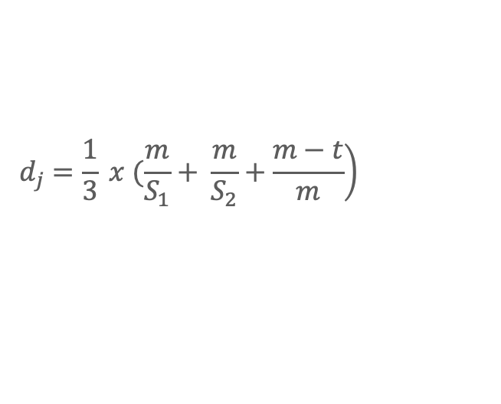
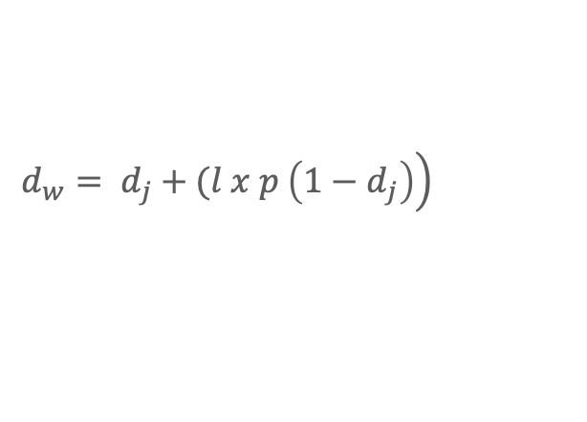
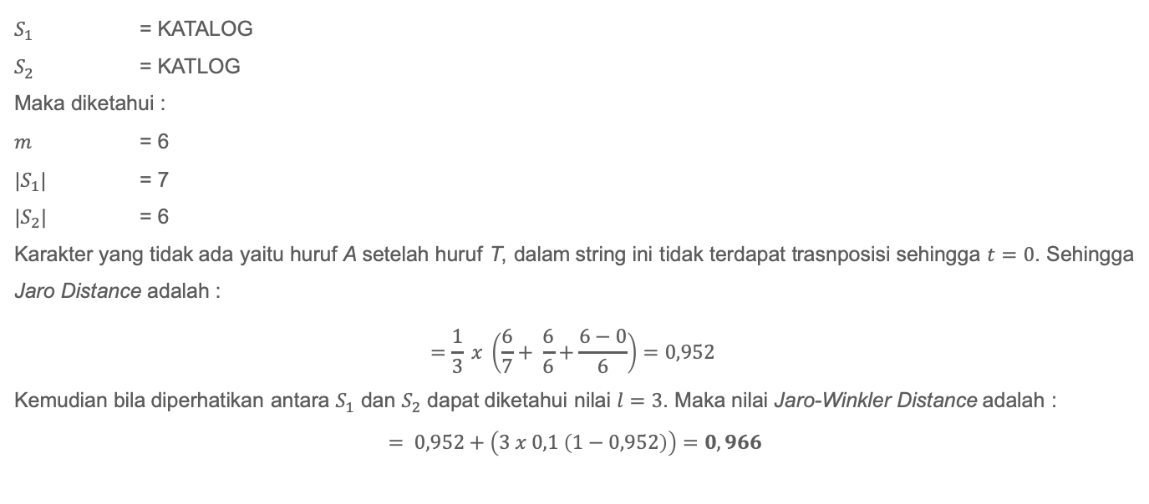
ANALISIS & PERANCANGAN
Analisis Algoritma Jaro Winkler Distance
$S_{1}$ = KATALOG
$S_{2}$ = KATLOG
Maka diketahui :
$m$ = 6
${|S}_{1}|$ = 7
${|S}_{2}|$ = 6
Karakter yang tidak ada yaitu huruf A setelah huruf T, dalam string ini tidak terdapat trasnposisi sehingga $t=0$. Sehingga Jaro Distance adalah :
$$=\frac{1}{3} x \left(\frac{6}{7}+ \frac{6}{6}+\frac{6−0}{6}\right)=0,952$$
Kemudian bila diperhatikan antara $S_{1}$ dan $S_{2}$ dapat diketahui nilai $l=3$. Maka nilai Jaro-Winkler Distance adalah :
$$= 0,952+\left(3 x 0,1 \left(1−0,952\right)\right)=0,966$$

Slide 32
ANALISIS & PERANCANGAN
Algoritma Jaro_Distance {I.S : Memasukkan teks keyword dan teks pengguna} {F.S : Menampilkan tingkat kemiripan teks} Kamus : teks1, teks2 : string jaro_d, t, i, teks1_len, teks2_len, batas_teks, m1, m2 : integer Algoritma : Input (teks1, teks2) teks1_len ← length(teks1) {menghitung panjang teks 1} teks2_len ← length(teks2) {menghitung Panjang teks 2} m1 ← calloc(teks1_len, sizeof(integer)) {mendapatkan array teks1} m2 ← calloc(teks2_len, sizeof(integer)) {mendapatkan array teks2} t ← 0 batas_teks ← min(teks1_len, teks2_len) FOR i ← 0; i < batas_teks; i++) IF teks1[i] <> teks2[i] THEN t ← t + 1 ELSE t ← 0 END IF END FOR t ← t / 2 jaro_d ← (m1/teks1_len + m2/teks2_len + (m1 – t )/m1) / 3 Output(jaro_d)
Algoritma Jaro_Winkler {I.S : Memasukkan teks keyword dan teks pengguna} {F.S : Menampilkan tingkat kemiripan teks} Kamus : teks1, teks2 : string jaro_d, l, p, jaro_w : integer Algoritma : Input (teks1, teks2) p ← 0,1 jaro_d ← Jaro_Distance(teks1, teks2) l ← {mencari prefix teks1 dan teks2} jaro_w ← jaro_d + l + p * (1 – jaro_d) Output(jaro_w)

Slide 33
ANALISIS & PERANCANGAN
Analisis Algoritma Forward Chaining
Pembangunan aturan dalam LINE Bot di dasari atas aktivitas permintaan pelanggan pada LINE Bot dan aktivitas respon yang diberikan oleh LINE Bot kepada pelanggan, sehingga membentuk sebuah tabel aturan sebagai berikut.
Rule 1 | JIKA pelanggan melakukan request event menu utama MAKA LINE Bot akan mengirimkan response event menu utama
Rule 2 | JIKA pelanggan memilih katalog produk MAKA LINE Bot akan menampilkan response event carousel daftar produk
Rule 3 | JIKA pelanggan melakukan pemesanan MAKA LINE Bot akan mengirimkan pertanyaan jumlah pesanan
Rule 4 | JIKA pelanggan mengirimkan jumlah pesanan MAKA LINE Bot akan mengirimkan pertanyaan nama pemesan
Rule 5 | JIKA pelanggan mengirimkan nama pemesan MAKA LINE Bot akan mengirimkan pertanyaan kontak yang dapat dihubungi
Rule 6 | JIKA pelanggan mengirimkan kontak MAKA LINE Bot akan mengirimkan pertanyaan alamat pemesan
Rule 7 | JIKA pelanggan mengirimkan alamat pemesan MAKA LINE Bot akan bertanya metode pengiriman
Rule 8 | JIKA pelanggan telah memilih metode pengiriman MAKA LINE Bot akan bertanya konfirmasi kelengkapan data
Rule 9 | JIKA pelanggan mengkonfirmasi data MAKA LINE Bot akan mengirimkan nota pembayaran
Rule 10 | JIKA pelanggan ingin merubah data MAKA LINE Bot akan mengulang pada Rule 4
Rule 11 | JIKA pelanggan telah melakukan pembayaran MAKA LINE Bot meminta untuk upload bukti pembayaran
Rule 12 | JIKA pelanggan telah melakukan upload bukti pembayaran MAKA LINE Bot akan mengirimkan
Rule 13 | JIKA pelanggan memilih riwayat pesanan MAKA LINE Bot akan menampilkan response event carousel riwayat pesanan
Rule 14 | JIKA pelanggan memilih tentang MAKA LINE Bot akan menampilkan response event menu tentang
Rule 15 | JIKA pelanggan memilih profil toko MAKA LINE Bot akan menampilkan detail profil toko
Rule 16 | JIKA pelanggan memilih cara pembayaran MAKA LINE Bot akan menampilkan cara pembayaran

